Slide 1
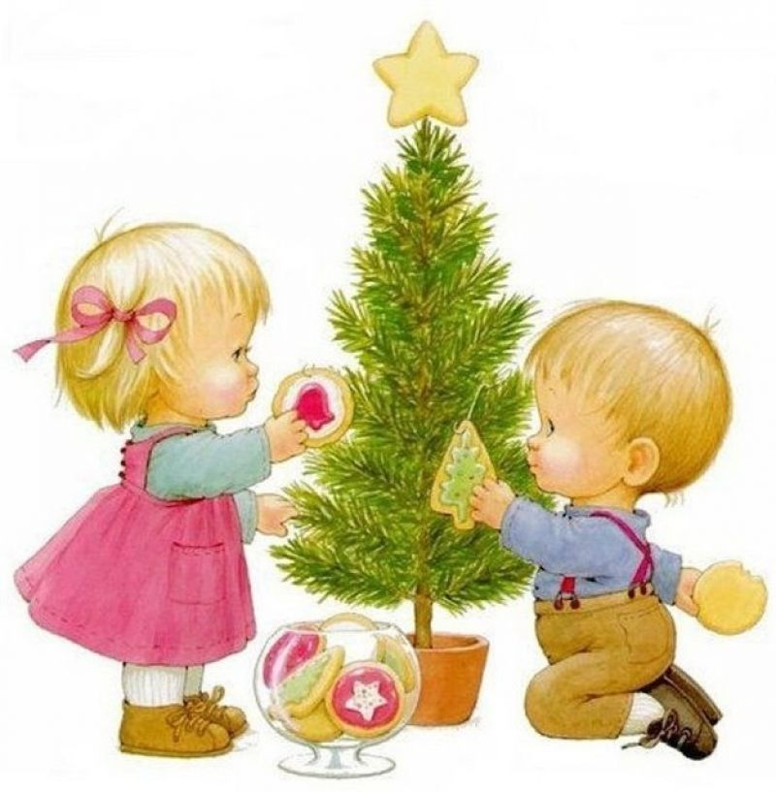
Творческий отчет и материалы по тематическому проекту «Гендерное и трудовое воспитание дошкольников»
Выполнила группа «Незабудки»
Воспитатель Федосова А.А.
Воспитатель Парицких Т.А.
Воспитатель Норкина Е.К.

Slide 2
Цель тематической недели
1. Формирование образа Я, уважительного отношения и чувства принадлежности к своей семье и к обществу детей и взрослых в организации.
2. Формирование гендерной, семейной принадлежности.
3. Формирование позитивных установок к различным видам труда и творчества, воспитание положительного отношения к труду, желания трудиться.

Slide 3
Средняя группа «Ромашка» Аппликация «Весёлые снеговики».

Slide 4
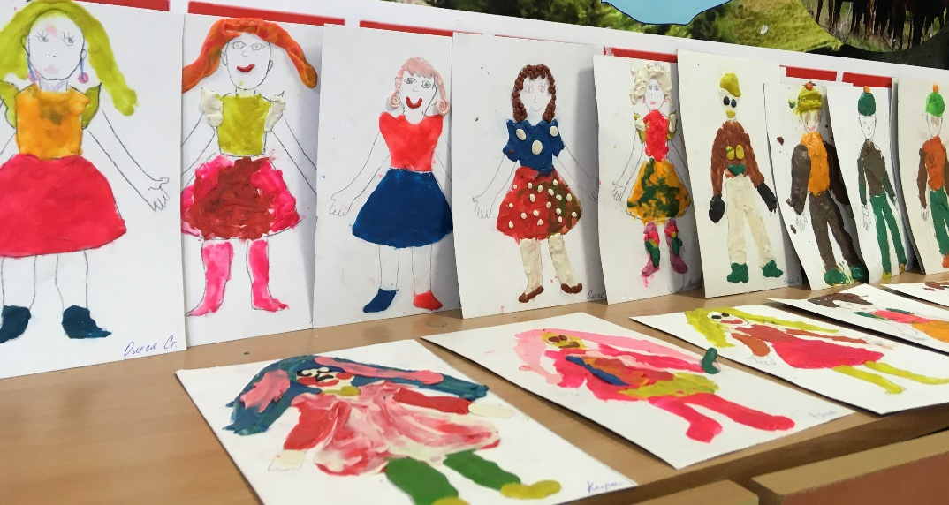
Подготовительная группа «Незабудки» Аппликация Зимняя одежда «Шарфик, шапочка и варежки»
Пластелинография
«Моя одежда»

Slide 5
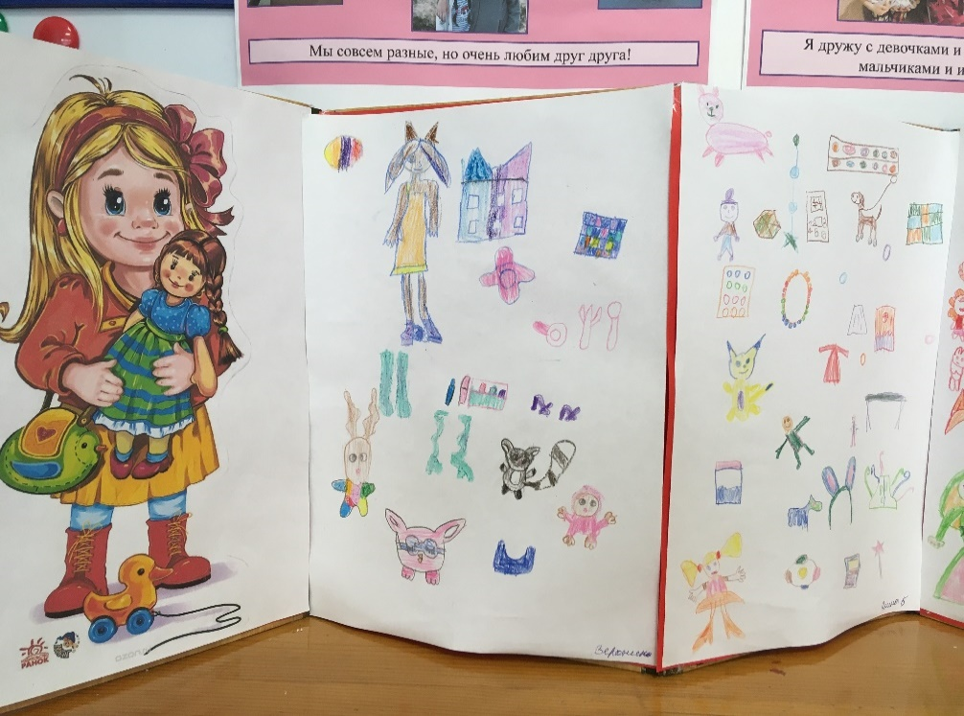
Подготовительная группа «Одуванчики» рисование восковыми карандашами, оформление папок - передвижек «Я-мальчик!», «Я-девочка!».

Slide 6
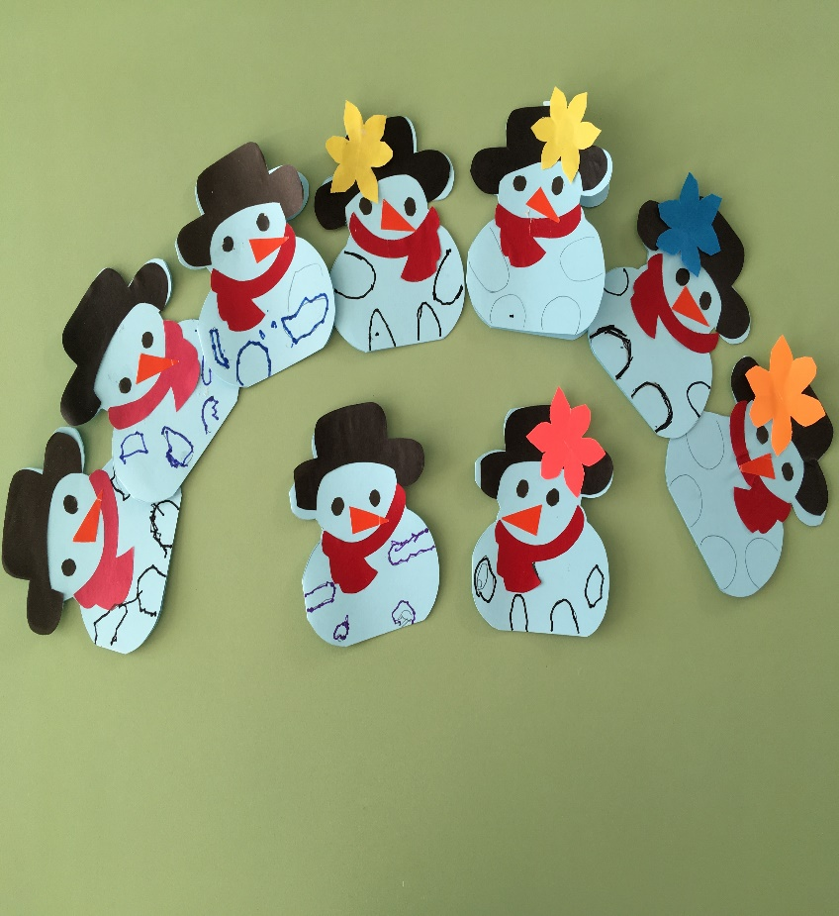
Разновозрастная группа «Рябинка». Аппликация «Платье для мамы»
Аппликация
«Нарядим снеговиков»

Slide 7
Старшая группа «Колокольчики» Аппликация «Я-девочка!», «Я-мальчик!».

Slide 8
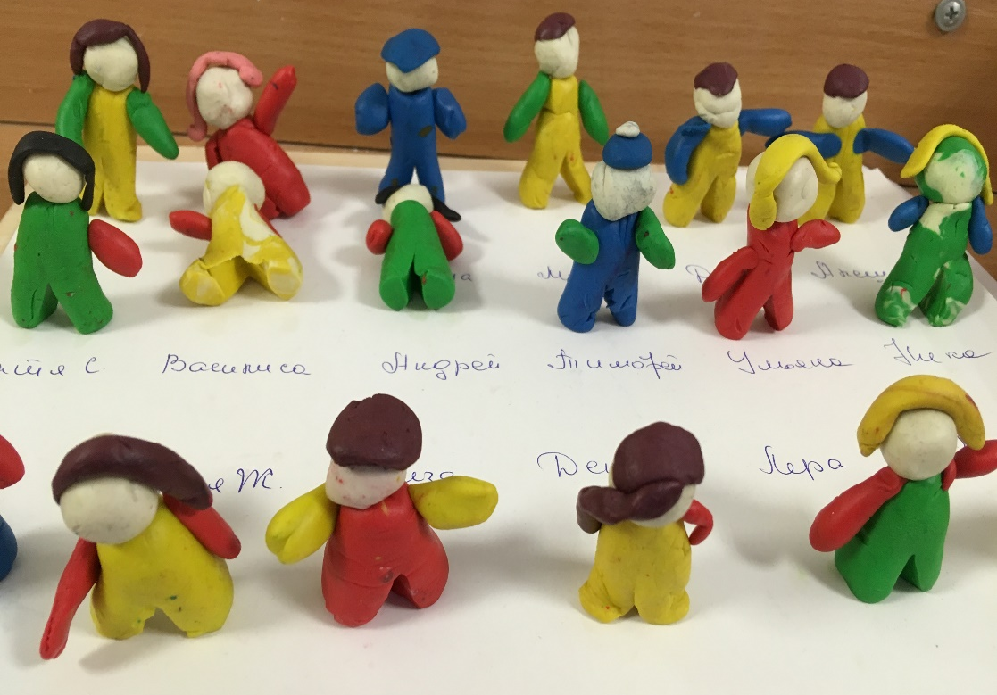
Средняя группа «Рябинка». Аппликация «Моя одежда».
Лепка
«Весёлые ребята»

Slide 9
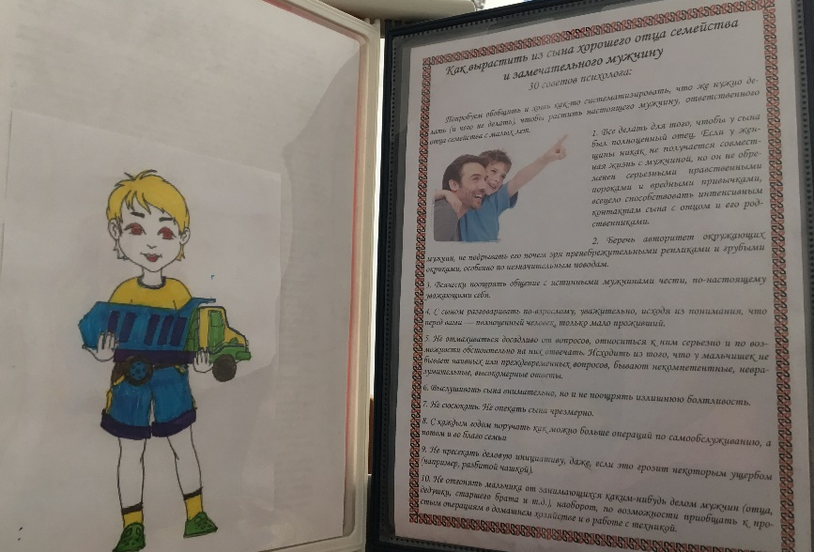
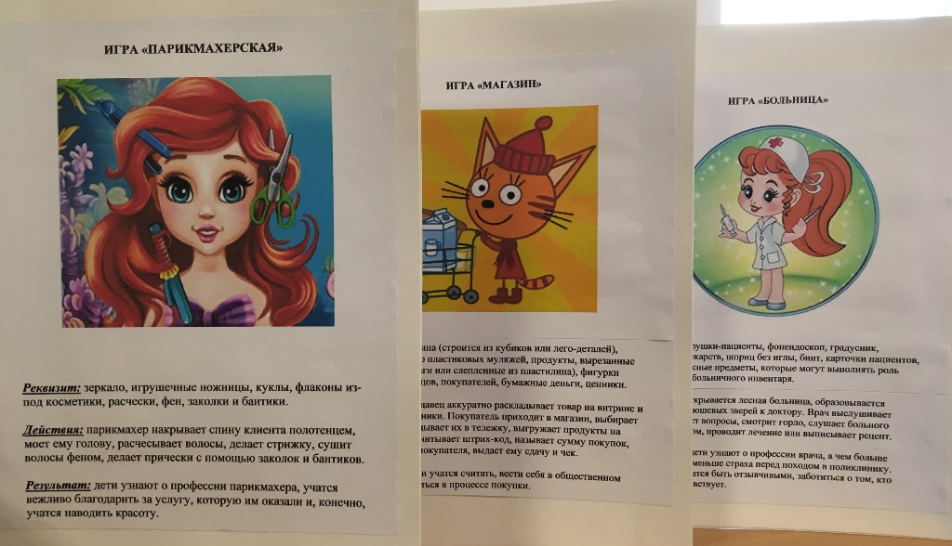
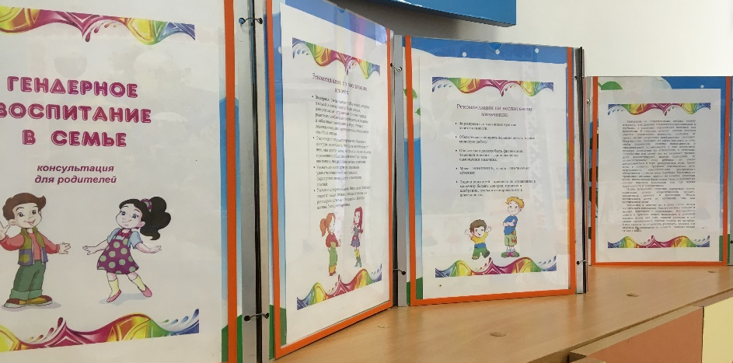
ИНФОРМАЦИОННОЕ ОСНАЩЕНИЕ ГРУПП

Slide 10
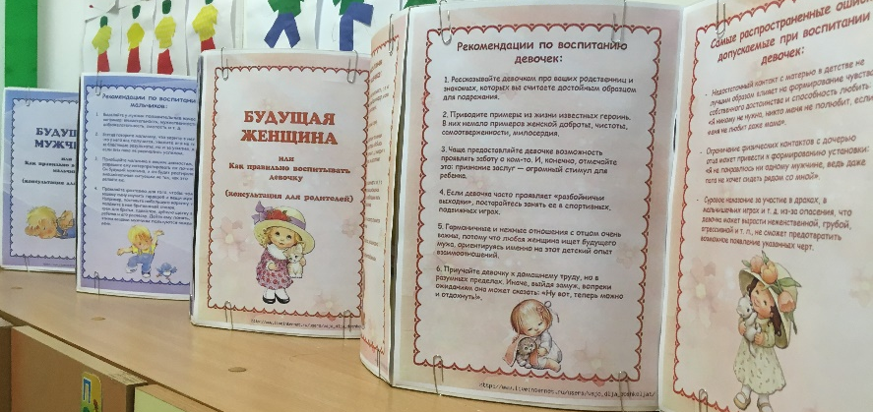
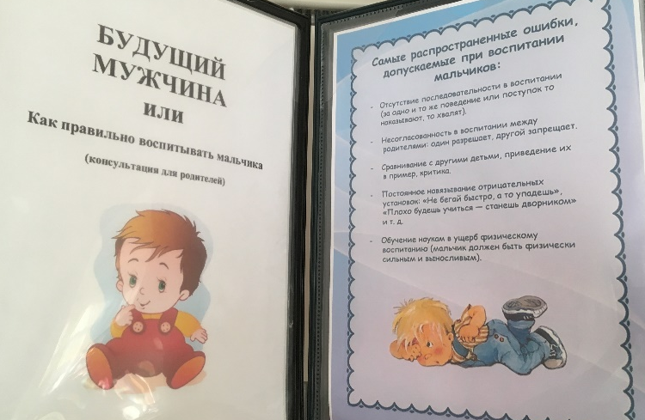
ИНФОРМАЦИОННОЕ ОСНАЩЕНИЕ ГРУПП

Slide 11
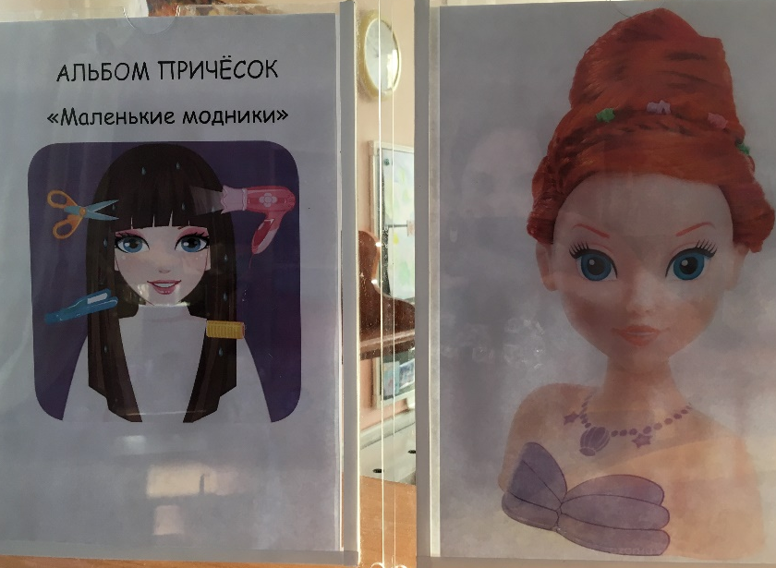
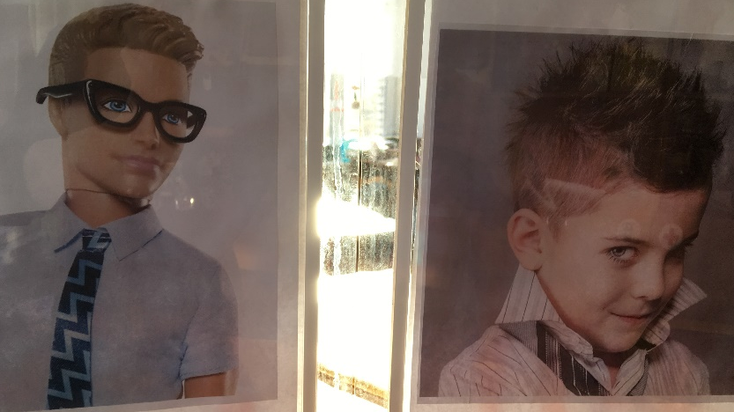
ОФОРМЛЕНИЕ ИГРОВЫХ ЦЕНТРОВ

Slide 12
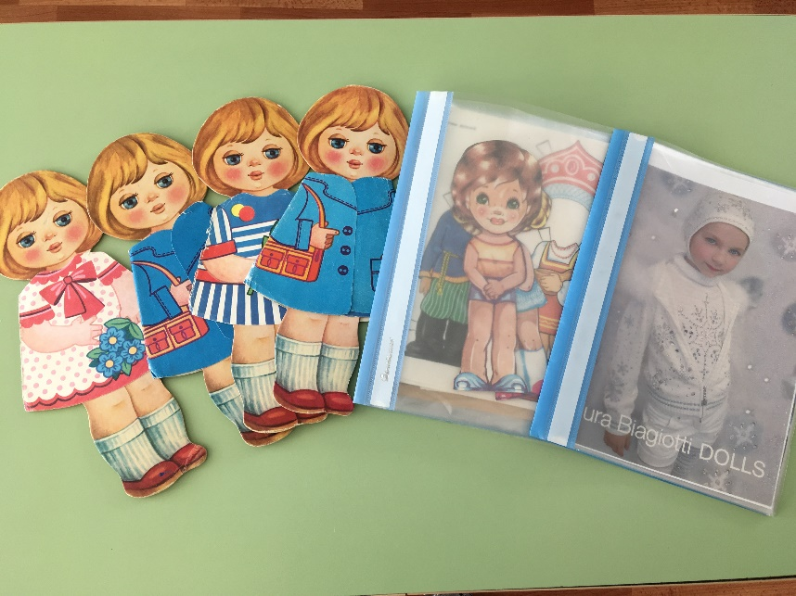
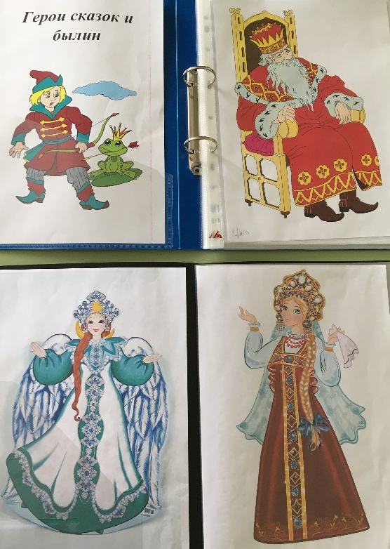
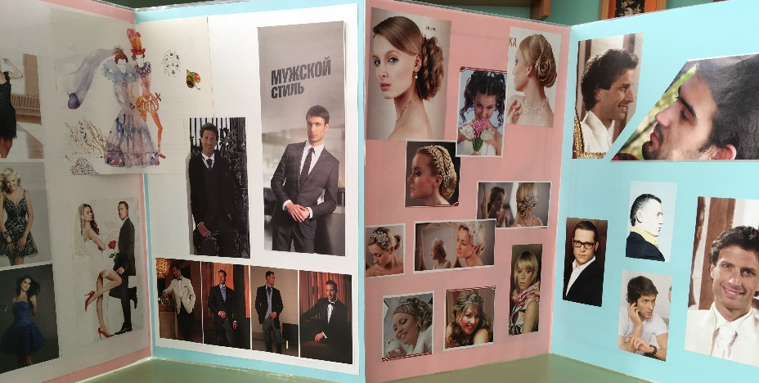
ОФОРМЛЕНИЕ ИГРОВЫХ ЦЕНТРОВ

Slide 13
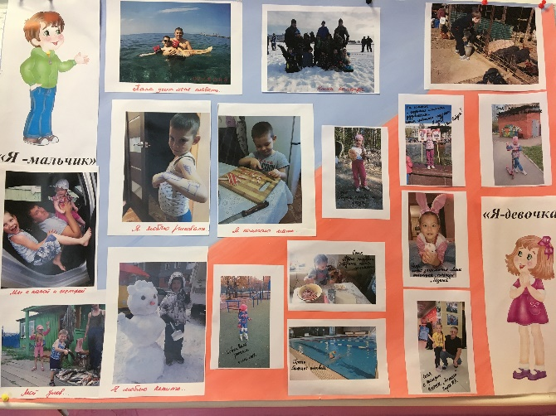
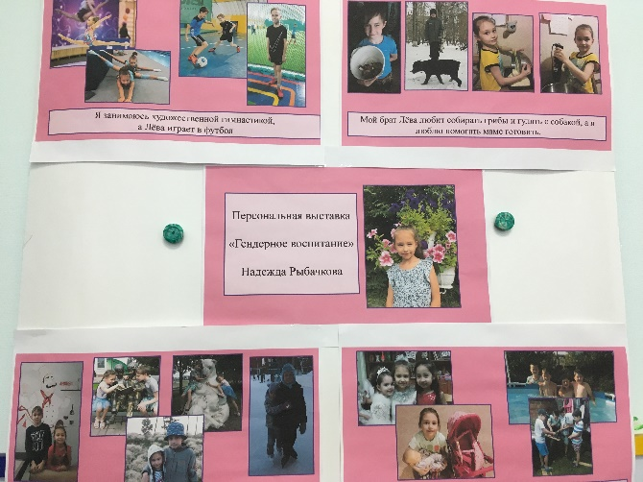
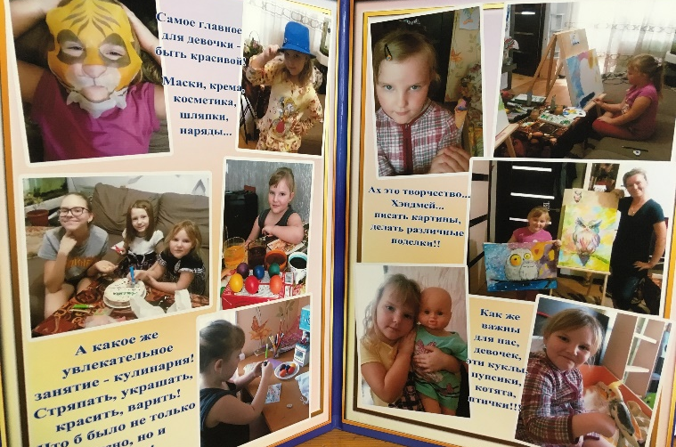
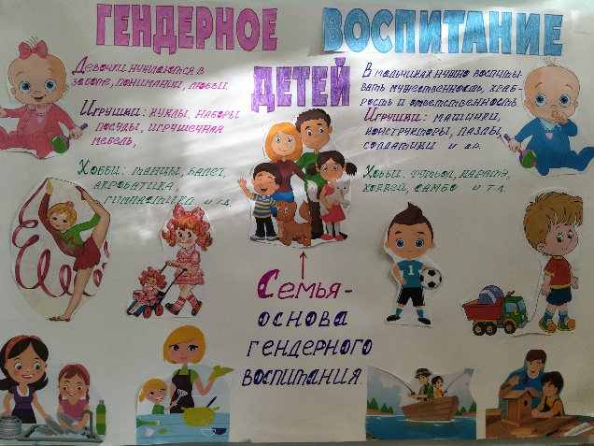
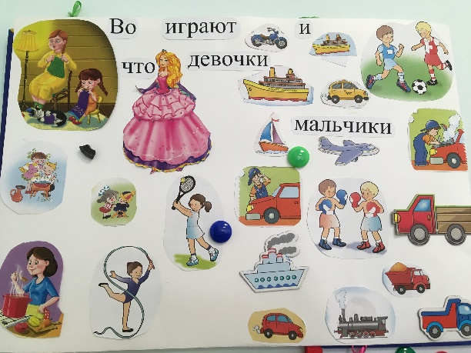
Семейные проекты

Slide 14
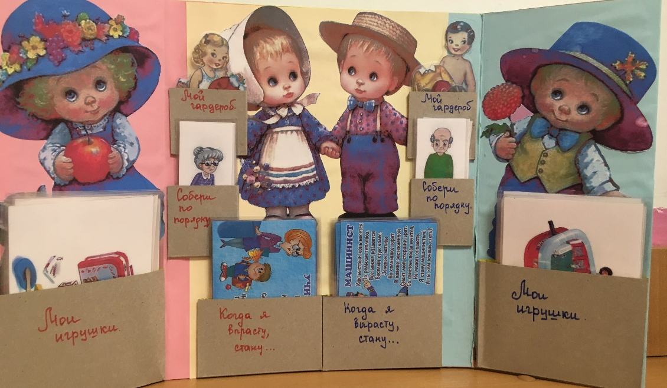
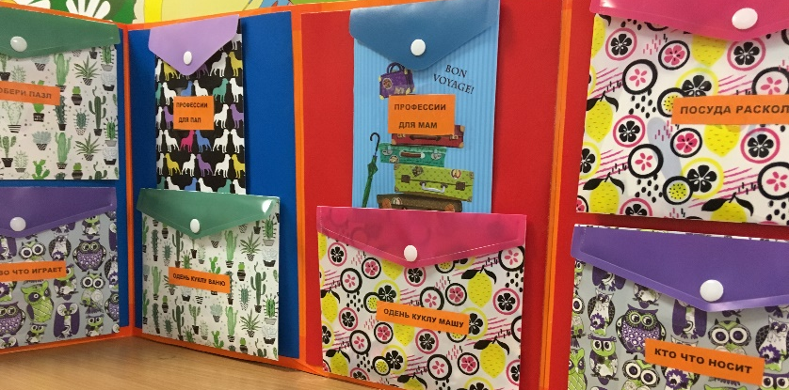
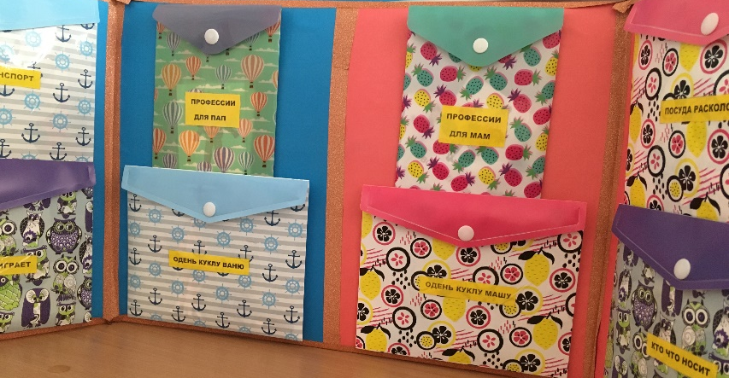
РАБОТА С РОДИТЕЛЯМИ Творческая интерактивная тематическая папка –ЛЭПБУК.

Slide 15
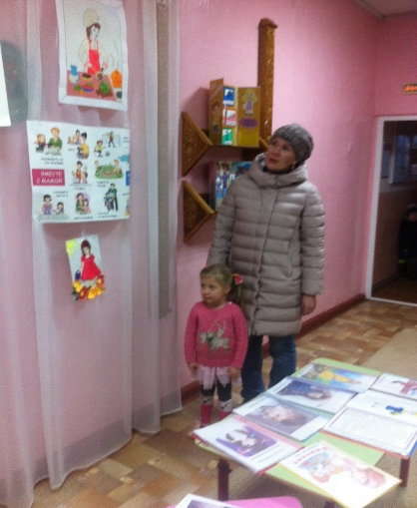
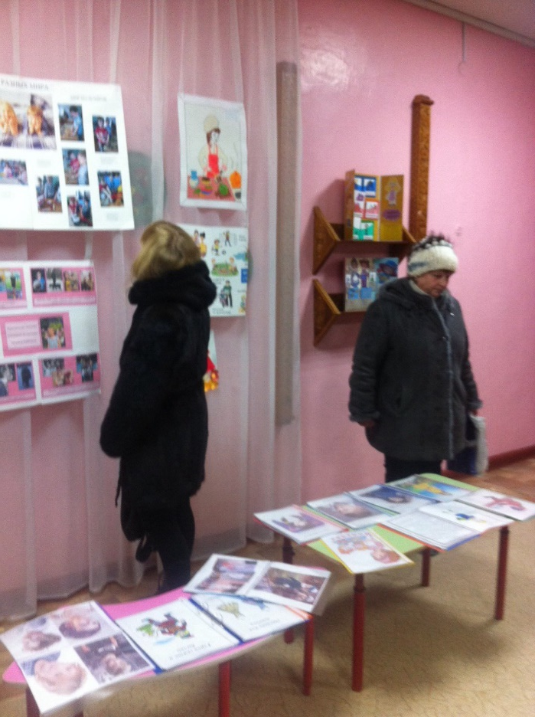
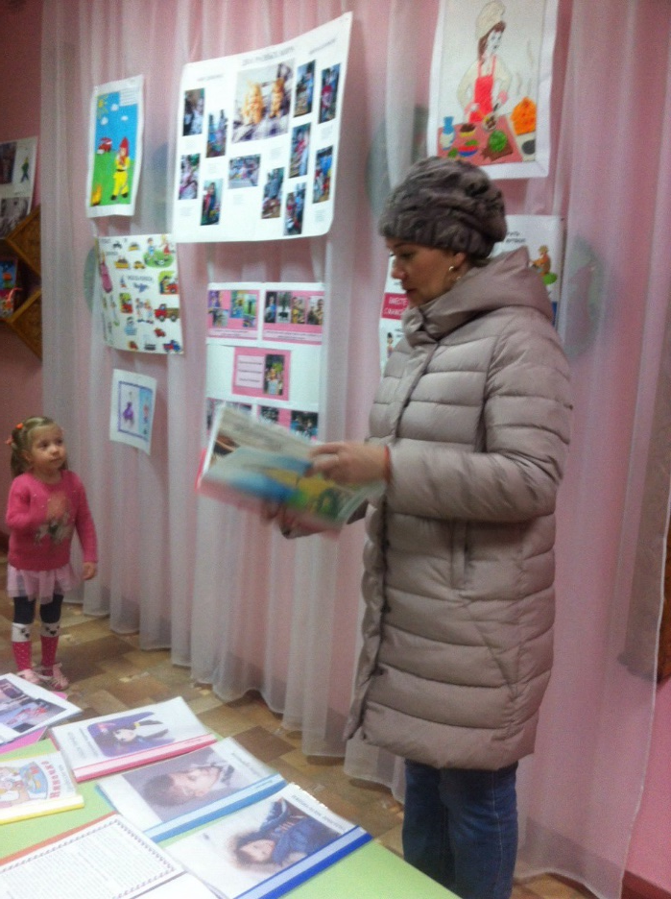
РАБОТА С РОДИТЕЛЯМИ ВЫСТАВКА «НРАВСТВЕННО-ТРУДОВОЕ ВОСПИТАНИЕ В АСПЕКТЕ ГЕНДЕРНЫХ РАЗЛИЧИЙ»

Slide 16
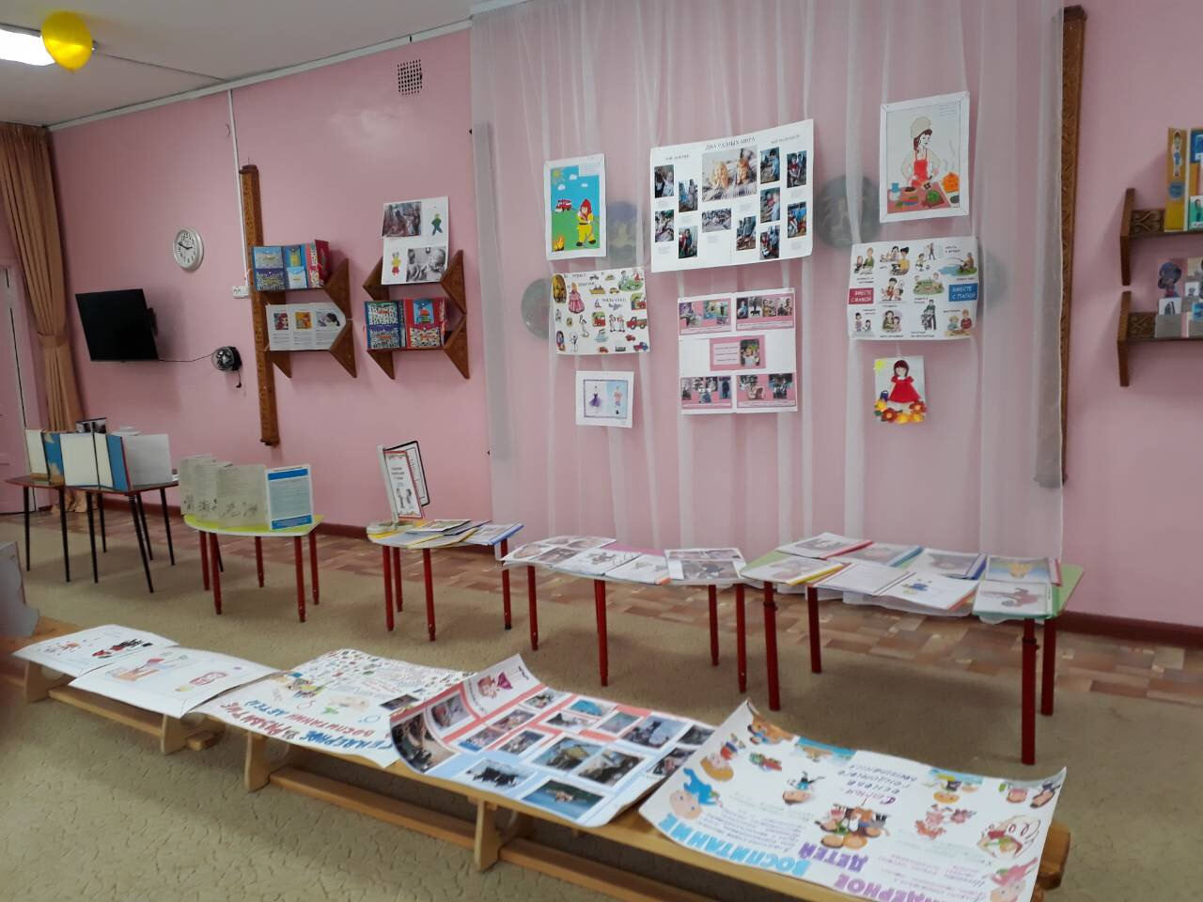
РАБОТА С РОДИТЕЛЯМИ ВЫСТАВКА «НРАВСТВЕННО-ТРУДОВОЕ ВОСПИТАНИЕ В АСПЕКТЕ ГЕНДЕРНЫХ РАЗЛИЧИЙ»

Slide 17
Целевые ориентиры
«Ребенок в семье и сообществе»
Имеет представление о семье, традиционных семейных ценностях и гендерной семейной принадлежности, проявляет уважение к своему и противоположному полу.
Ребенок обладает установкой положительного отношения к миру, к разным видам труда, другим людям и самому себе, обладает чувством собственного достоинства.

Slide 18
Мониторинг процентного соотношения

